Slide 1
中心极限定理
在对大量随机现象的研究中发现：
如果一个量是由大量相互独立的随机因素所造成，
而每一个别因素在总影响中所起的作用较小，
那么这种量通常都服从或近似服从正态分布。
这是中心极限定理的客观背景。
测量误差、炮弹的弹着点、人体体重等都服从正态分布

Slide 2

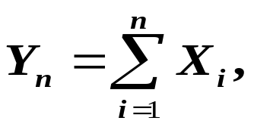
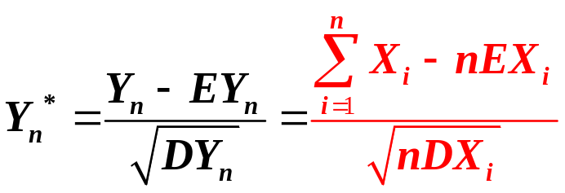

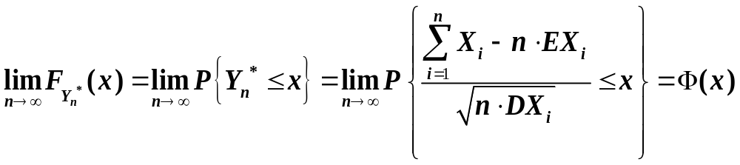
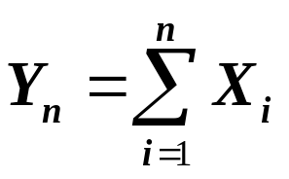

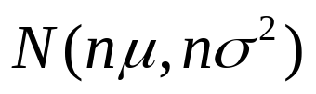
独立同分布的中心极限定理：
设随机变量X₁，X₂，…，X_{n}，…独立同分布，
且存在有限的数学期望和方差
依分布收敛性
为Y_{n}的标准化随机变量,
当n充分大时，
近似服从N(0,1)
近似服从
Notes:
中心极限定理是依分布收敛性，是更弱的一种收敛性。
1901年，俄国数学家里雅普诺夫用更普通的随机变量定义中心极限定理：独立不同分布的中心极限定理（浙江大学出版）
并在数学上进行了精确的证明。

Slide 3
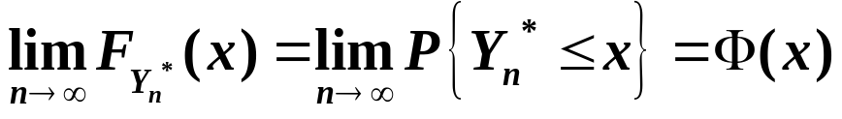
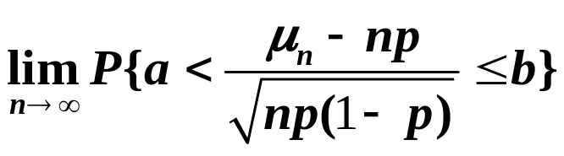
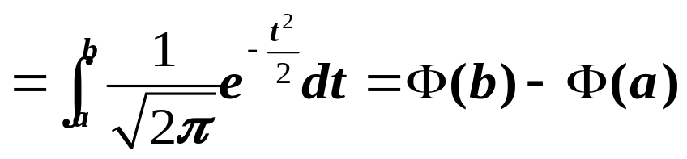
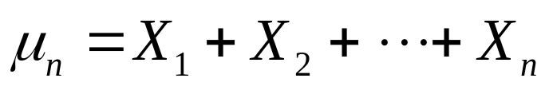
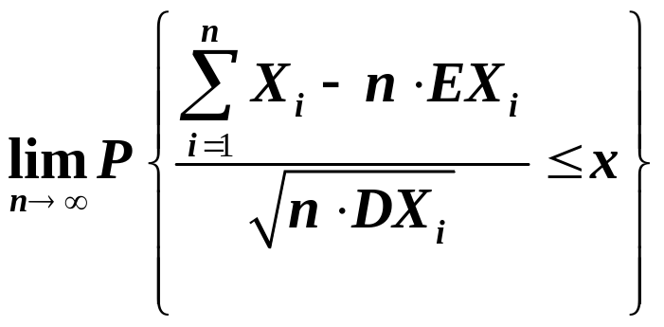
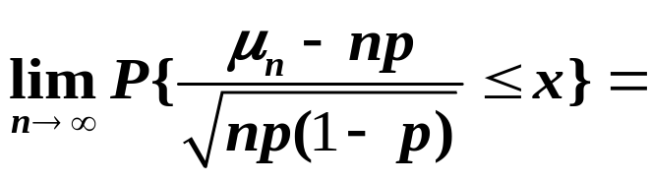

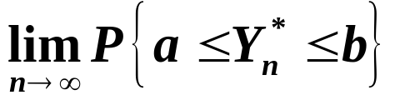
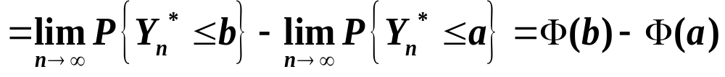
De Moivre-Laplace(德莫弗－拉普拉斯)定理：
设 μ_{n}是n次独立重复试验中事件A发生的次数,
p是在每次试验中事件A发生的概率,
则 对任意区间[a,b],成立
证
独立服从相同的(0—1)分布
Notes:
法国数学家拉普拉斯在1812年发表的巨著Théorie Analytique des Probabilités中，扩展了棣莫弗的理论，指出二项分布可用正态分布逼近。

Slide 4
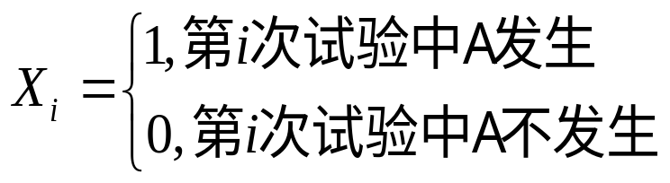
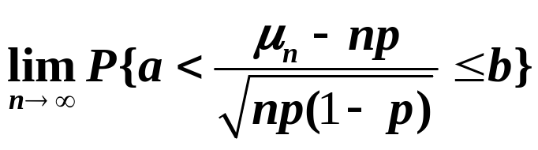

证 引随机变量
则n次试验中事件A发生的次数
由中心极限定理得
于是对任意区间[a,b],有

Slide 5
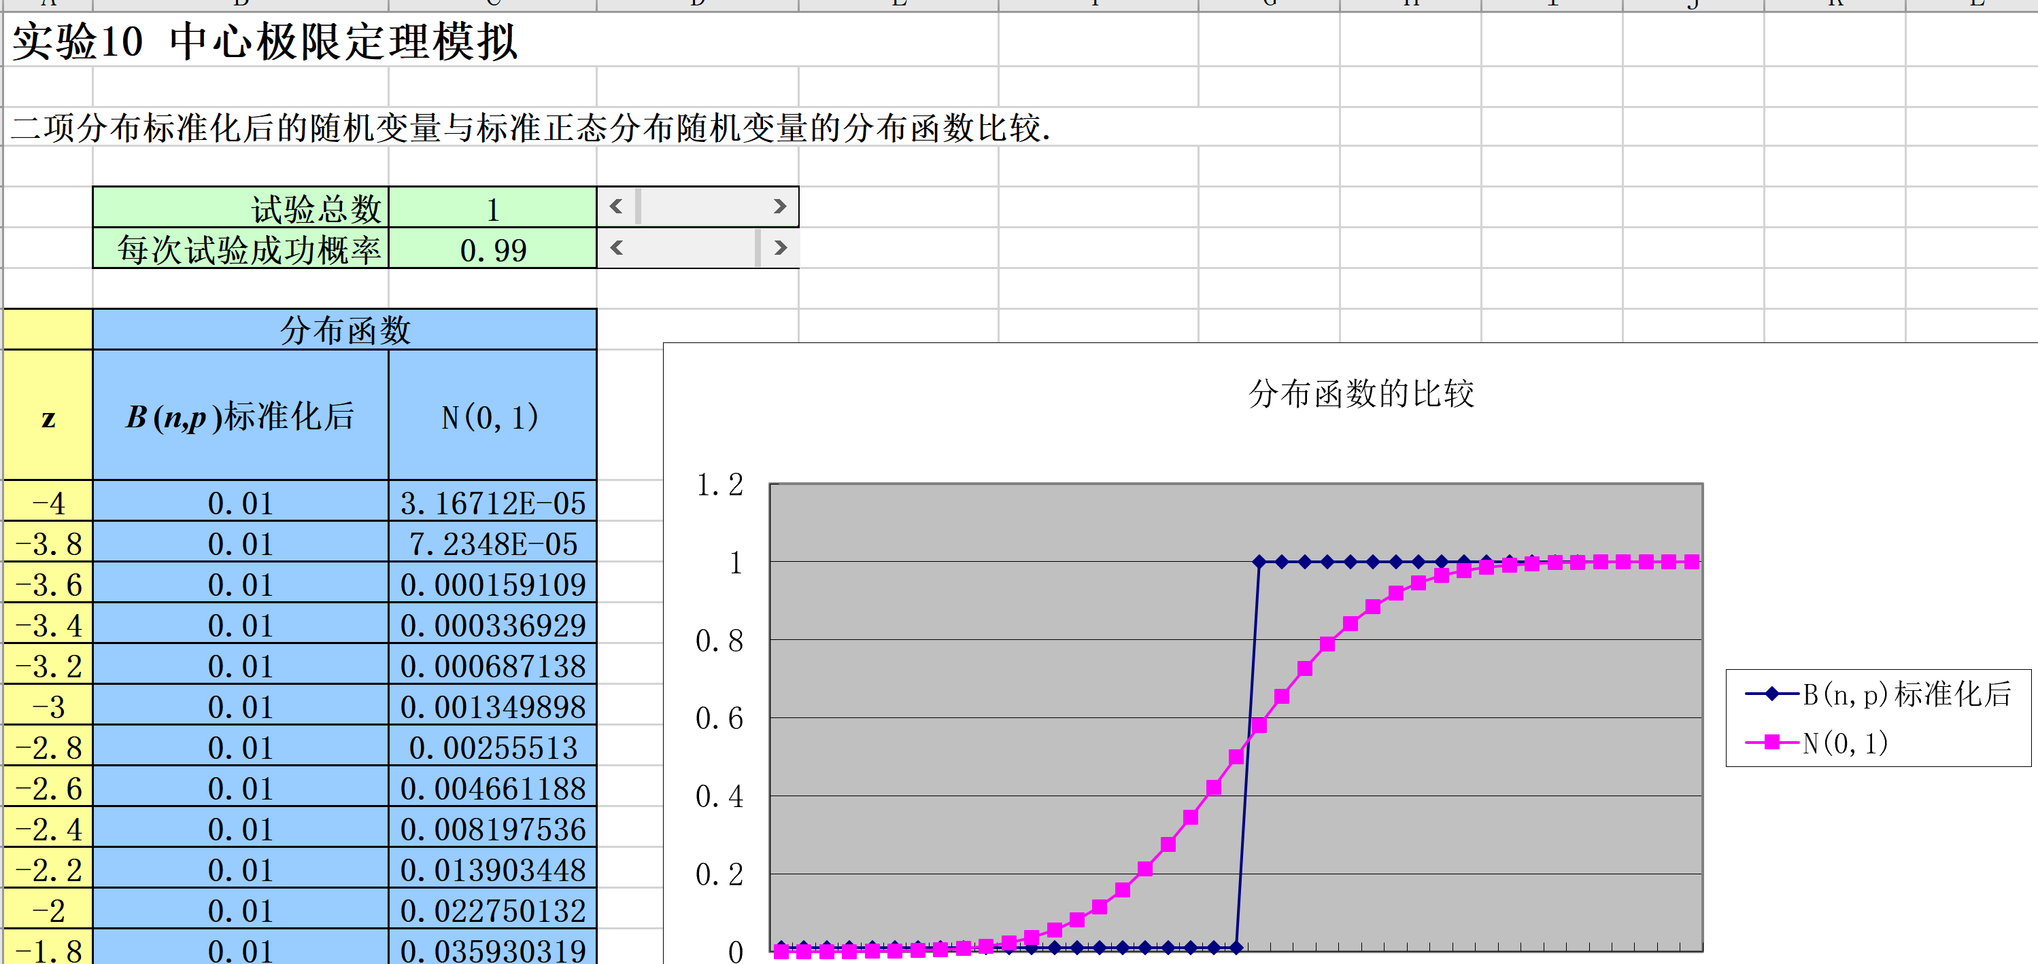
浙大Mooc课程资料提供：
不同的n与p的二项分布随机变量标准化后的分布函数与标准正态分布的分布函数比较
Notes:
浙大Mooc课程资料

Slide 6
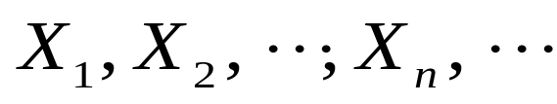

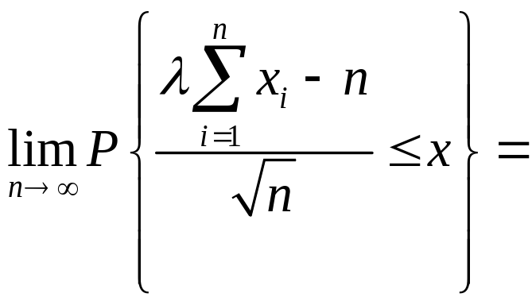
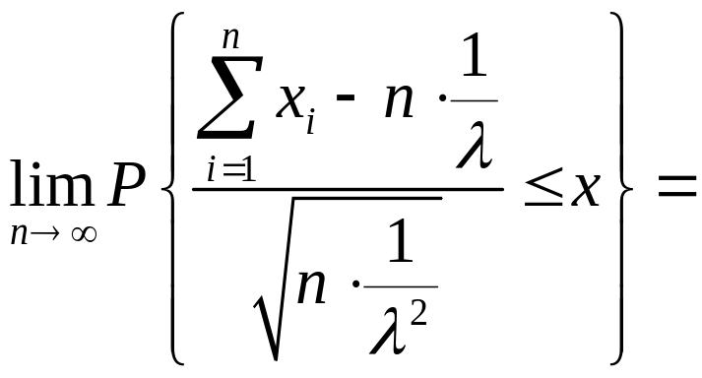
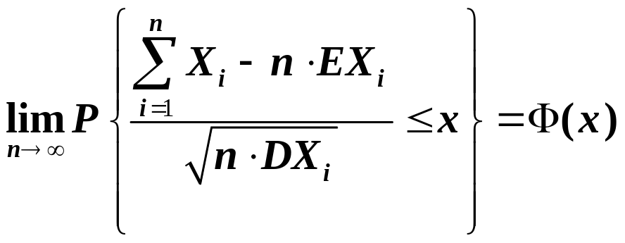
设
是相互独立的随机变量序列,且其服从参数为
的指数分布，则

Slide 7
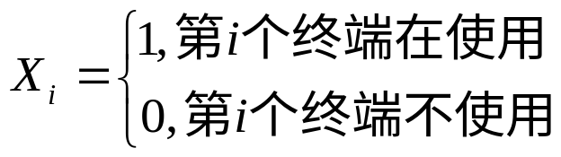


例1 某计算机系统有120个终端，每个终端有5%的时
间在使用，若各终端使用与否是相互独立的，试求有
10个以上的终端在使用的概率。
解 以X表示使用终端的个数,
X ~ B(120, 5% )
引人随机变量
由于使用与否是独立的，
所以X₁,X₂, …, X₁₂₀相互独立,且都服从相同的(0—1)分布
则

Slide 8

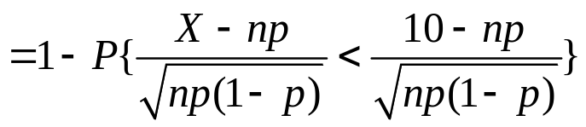
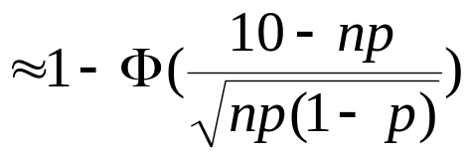
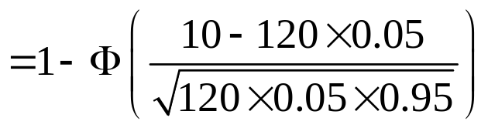
于是,所求概率为
(中心极限定理)

Slide 9
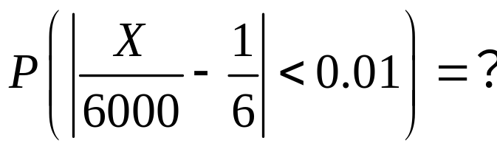
例2 设有一大批种子，其中良种占1/6.
试估计在任选的 6000 粒种子中, 良种所占比
例与1/6 比较误差小于1%的概率.
解 设 X 表示 6000 粒种子中的良种数 ,
X ~ B (6000,1/6 )

Slide 10
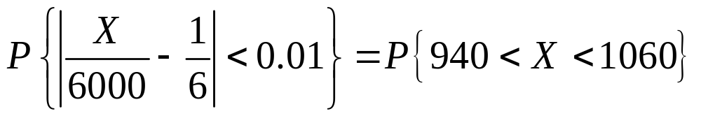
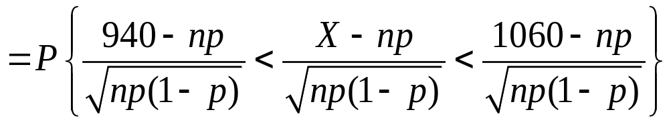
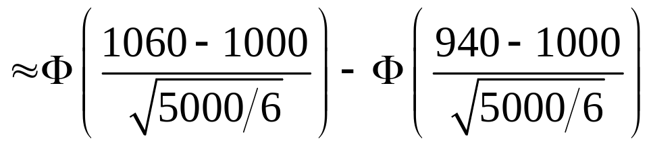
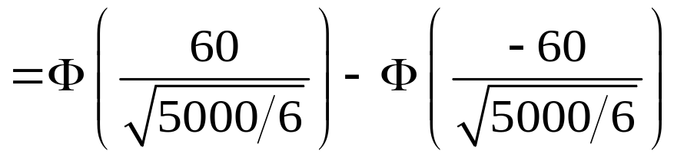
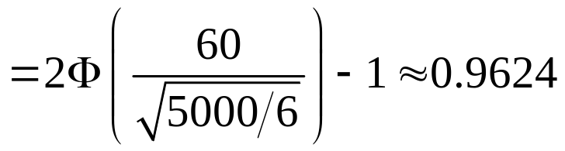
解1
德莫佛—拉普拉斯中心极限定理,

Slide 11
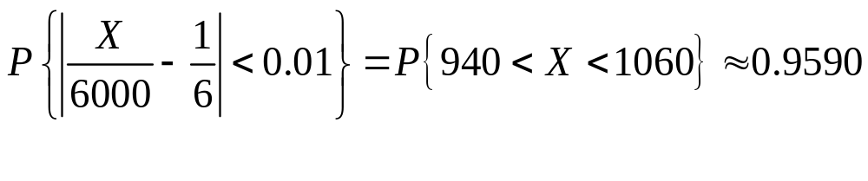
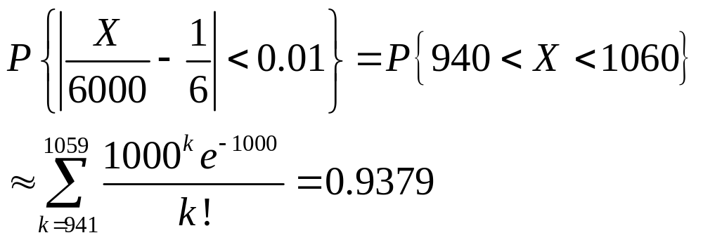
解2
用二项式分布精确计算
解3
用Poisson 分布近似计算
λ = 6000 X 1/6 =1000

Slide 12
比较几个近似计算的结果
二项分布(精确结果)
中心极限定理
Poisson 分布

Slide 13
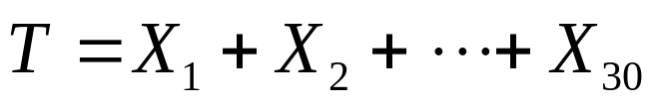
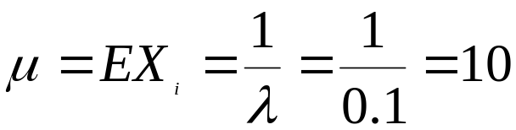
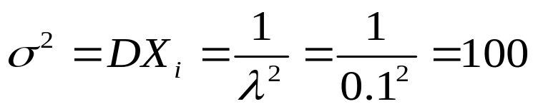
例3 设有30个电子器件D₁,D₂,…,D₃₀,
它们的使用情况如下： D₁损坏，D₂接着使用；
D₂损坏，D₃接着使用等等。
设器件D_{i}的使用寿命服从参数λ=0.1 (单位:h⁻¹)指数分布.
令T为30个器件使用的总时数，问T超过350h的概率？
解 设X_{i}为器件D_{i}的使用寿命，
X_{i} 服从参数λ=0.1 (单位:h⁻¹) 的指数分布，
X₁,X₂,…,X₃₀相互独立,

Slide 14

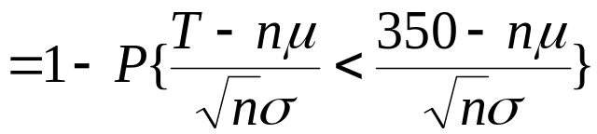
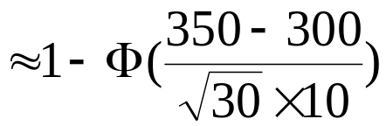
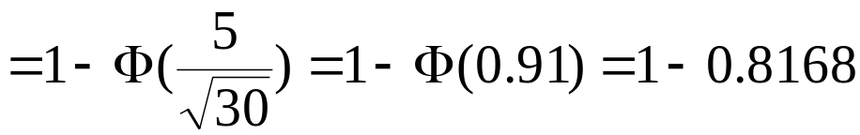

由中心极限定理得

Slide 15
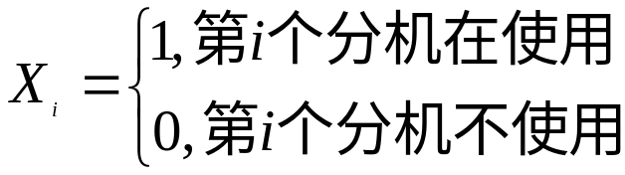


例4 某单位设置一电话总机,共有200架电话分机。
设每个电话分机有5%的时间要使用外线通话，假定
每个电话分机是否使用外线通话是相互独立的，问
总机需要安装多少条外线才能以90%的概率保证每
个分机都能即时使用。
解 依题意设X为同时使用的电话分机个数，
则
则

Slide 16

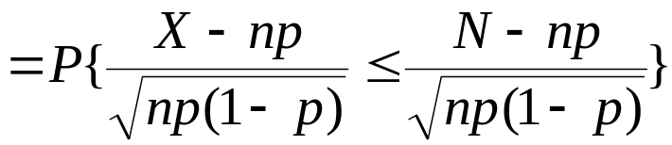

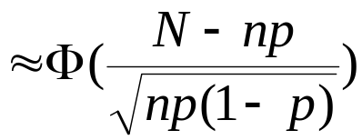
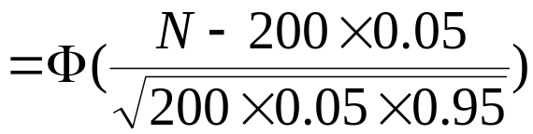
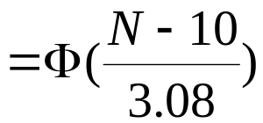
设安装了N条外线，
保证每个分机都能即时使用，

Slide 17
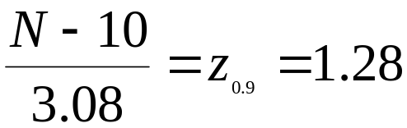
查标准正态分布表
取 N=14, 需要安装14条外线.

Slide 18
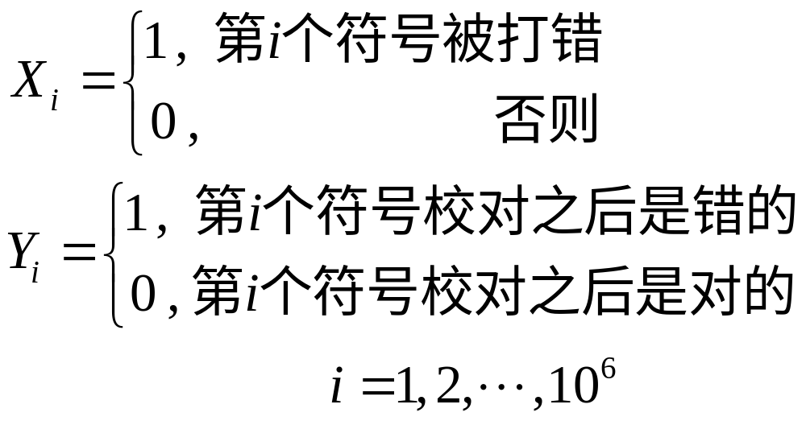
例5 一本书共有一百万个印刷符号，在打字时每个符号被打错的概律为0.0001，校对时每个被打错的符号被改正的概率为0.9。求在校对之后错误不多于15个的概率。
解：设

Slide 19
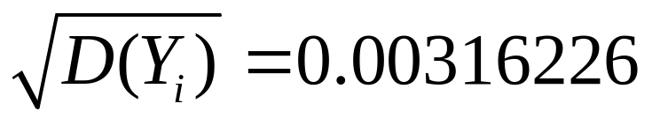
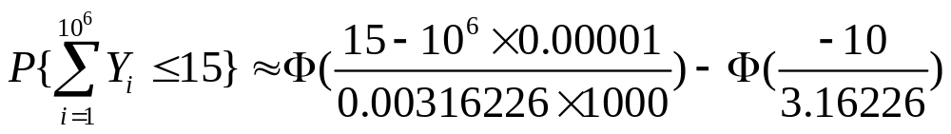
由题设,诸X_{i}独立同分布,且X_{i}～B(1,0.0001),诸Y_{i}独立同分布，且由全概率公式有
P{Y_{i}=1}=P{Y_{i}=1|X_{i}=1}⋅ P{X_{i}=1}+ P{Y_{i}=1|X_{i}=0}⋅ P{X_{i}=0}
= P{Y_{i}=1|X_{i}=1}⋅ P{X_{i}=1}=0. 1×0.0001=0.00001
即Y_{i}~B(1,0.00001),得 E(Y_{i})=0.00001,
D(Y_{i})=0.00009999

Slide 20
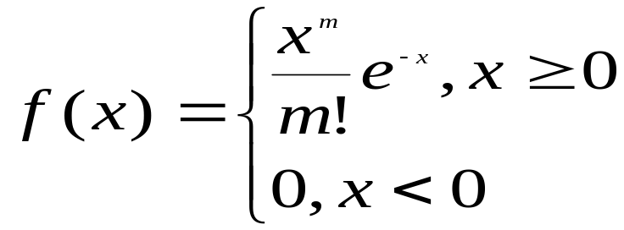
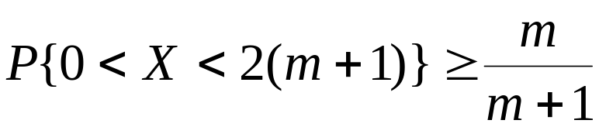
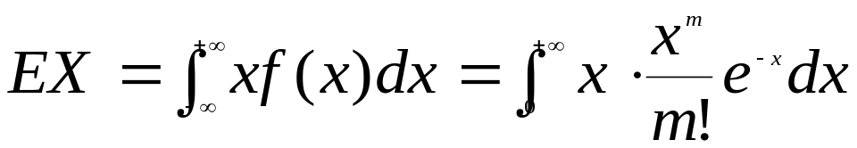


例 设随机变量X的概率密度为
其中m为正整数，
证明
证明

Slide 21







Slide 22




利用契比雪夫不等式，得

